Slide 1
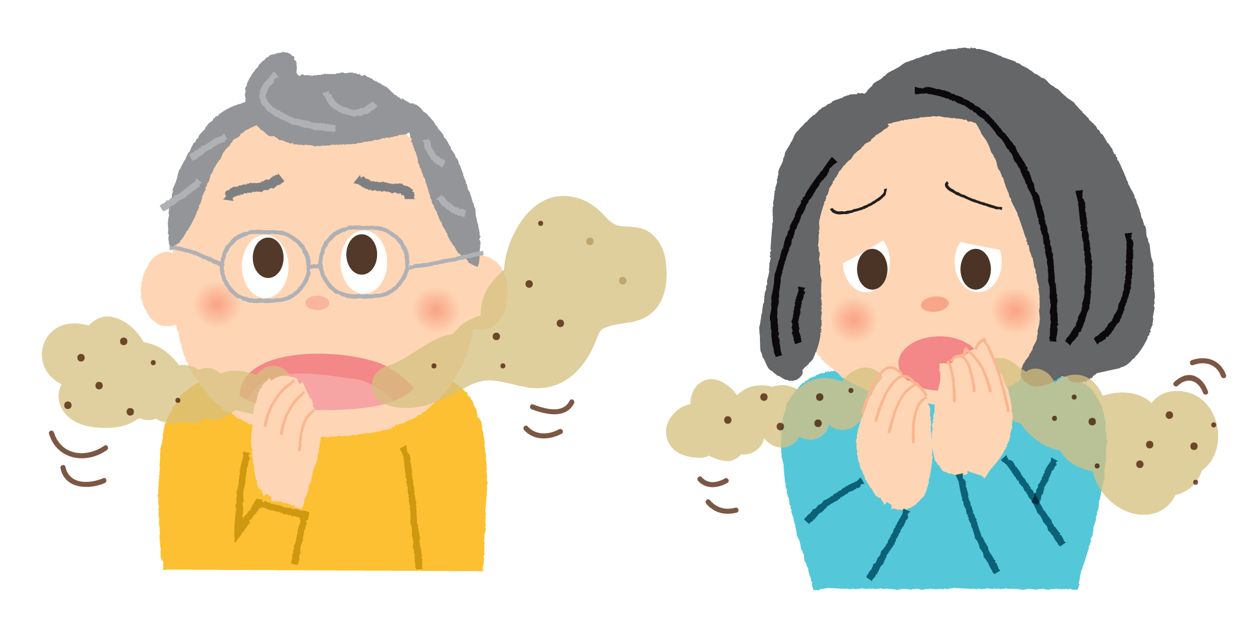
口臭

Slide 2
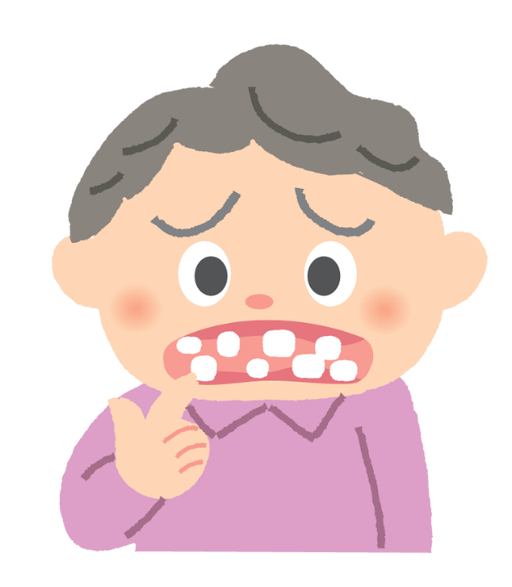
口臭の分類
生理的口臭
飲食物・嗜好品
による口臭
病的口臭
Notes:
口臭には誰もが持つ生理的口臭、飲食物やタバコなどの嗜好品由来の口臭、病気由来の口臭に分けることができます。

Slide 3
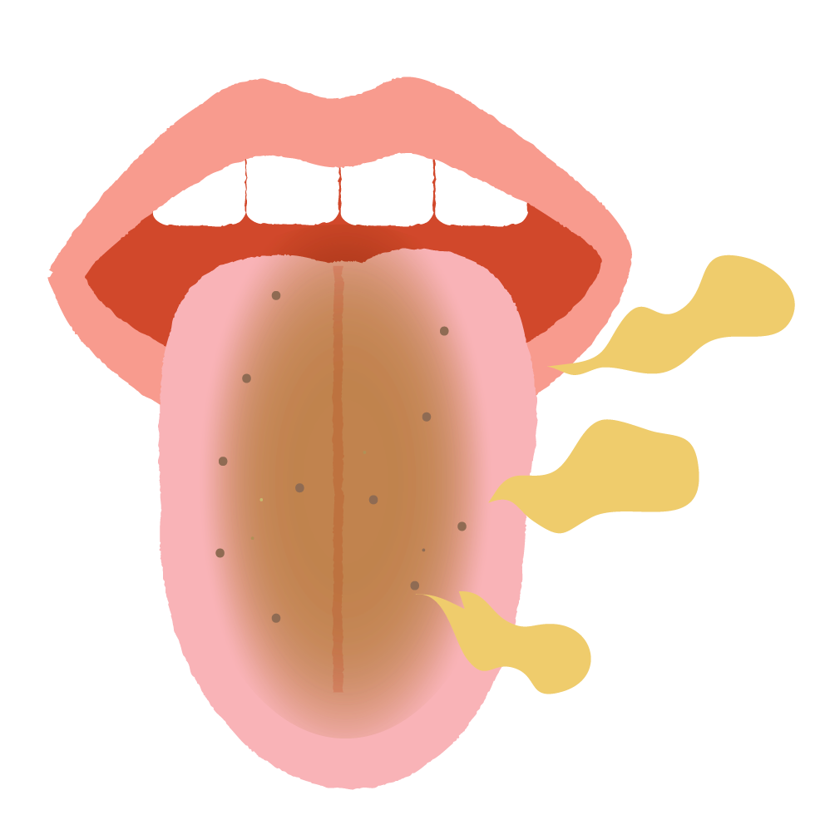
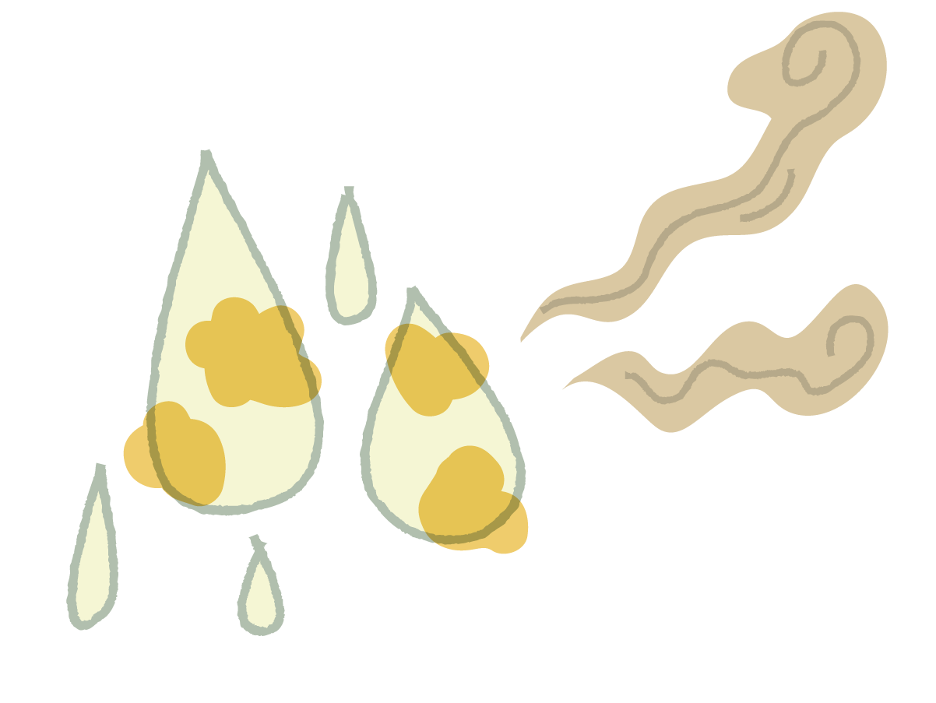
生理的口臭の原因
揮発性硫黄
化合物発生
呼気に臭気成分
が含まれる
舌苔などに繁殖した細菌が
タンパク質を分解
揮発性硫黄化合物
が唾液に溶ける
Notes:
生理的とは、病気ではない誰もが持つ口臭です。
朝起きた時や空腹時に強くなることが多く、舌苔（ぜったい）（舌に付着する白い汚れのこと）が臭気成分を発生させる場となります。

Slide 4
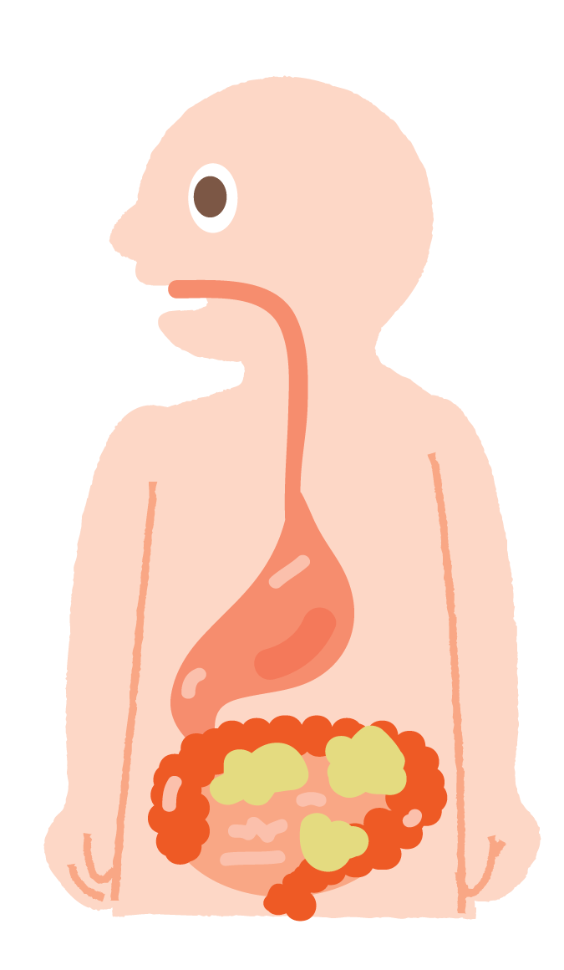
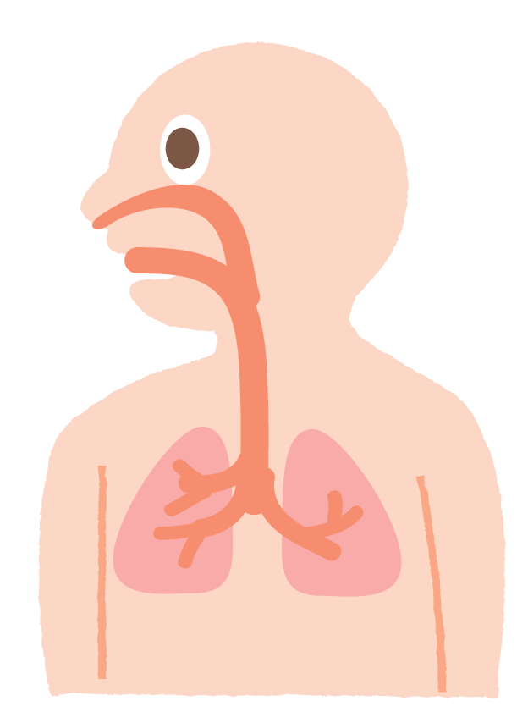
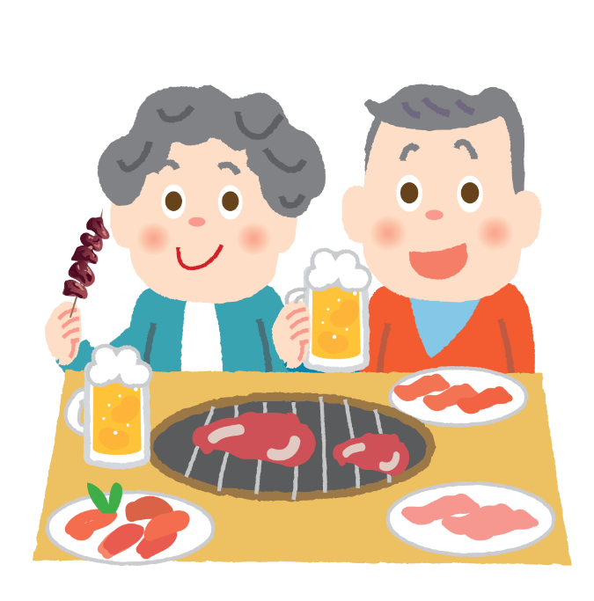
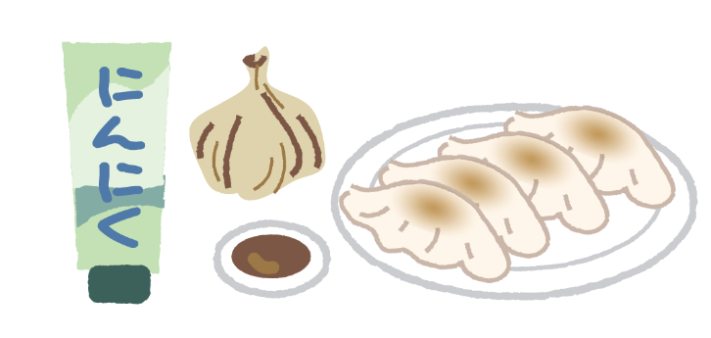
食物由来の口臭
4.呼気に臭気成分
が含まれる
1 .食べ物が口に入る
2 .臭気成分
が胃腸で血中に
3.血中から臭気成分
が呼気に
Notes:
ニンニク、餃子、焼き肉などの食べ物由来の臭気成分は血中に溶け込みます。
その後、その臭気成分が肺から呼気に含まれることで口臭となります。

Slide 5
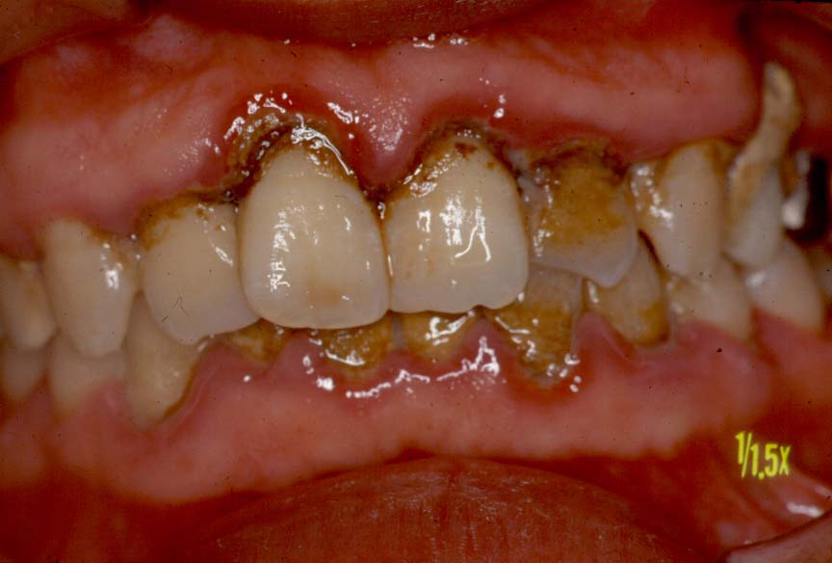
歯周病・口臭の原因
Notes:
歯周病のスライドです。
歯周病は病的口臭の原因で最もポピュラーなものです。

Slide 6
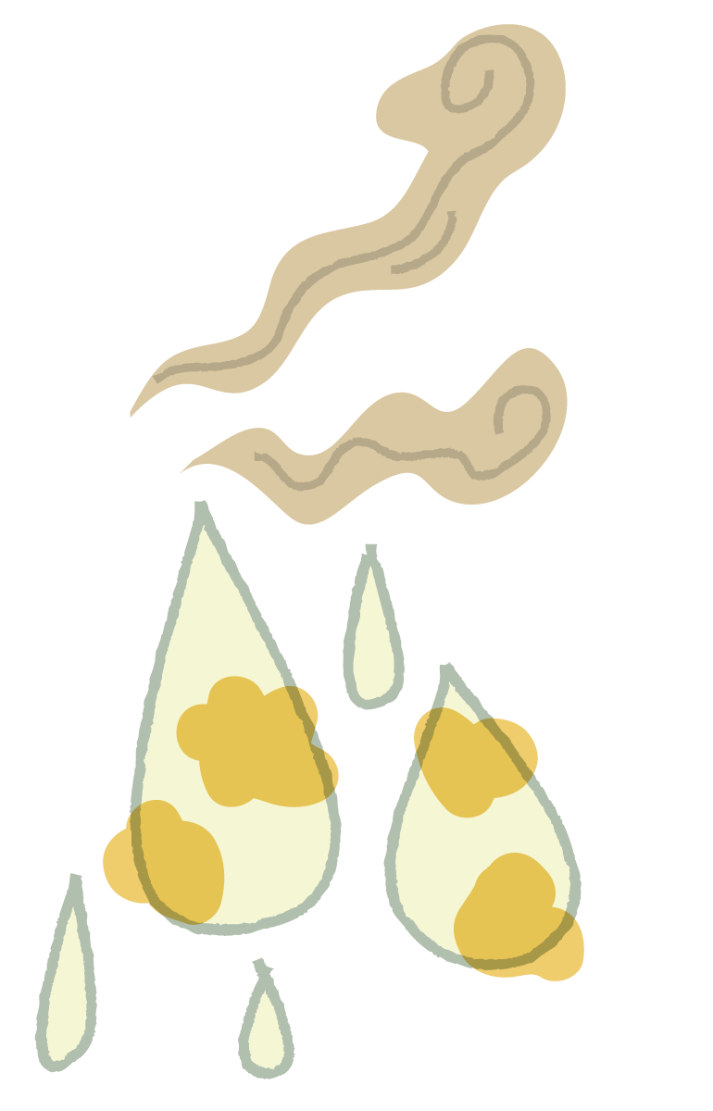
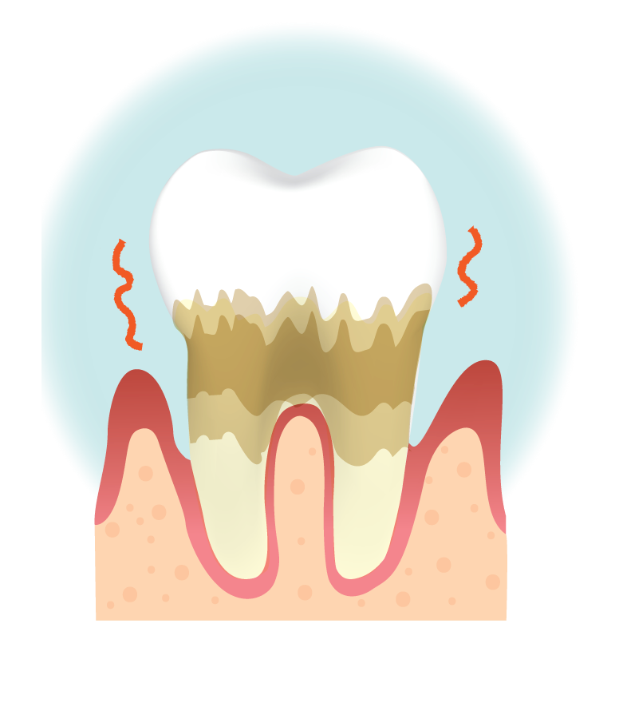
歯周病・口臭の原因
呼気に臭気成分
が含まれる
歯周ポケットにいる歯周病菌
揮発性硫黄
化合物発生
揮発性硫黄化合物
が唾液に溶ける
Notes:
歯周ポケットのなかで、歯周病菌が揮発性の硫黄化合物を発生させ、呼気に含まれることで口臭となります。

Slide 7
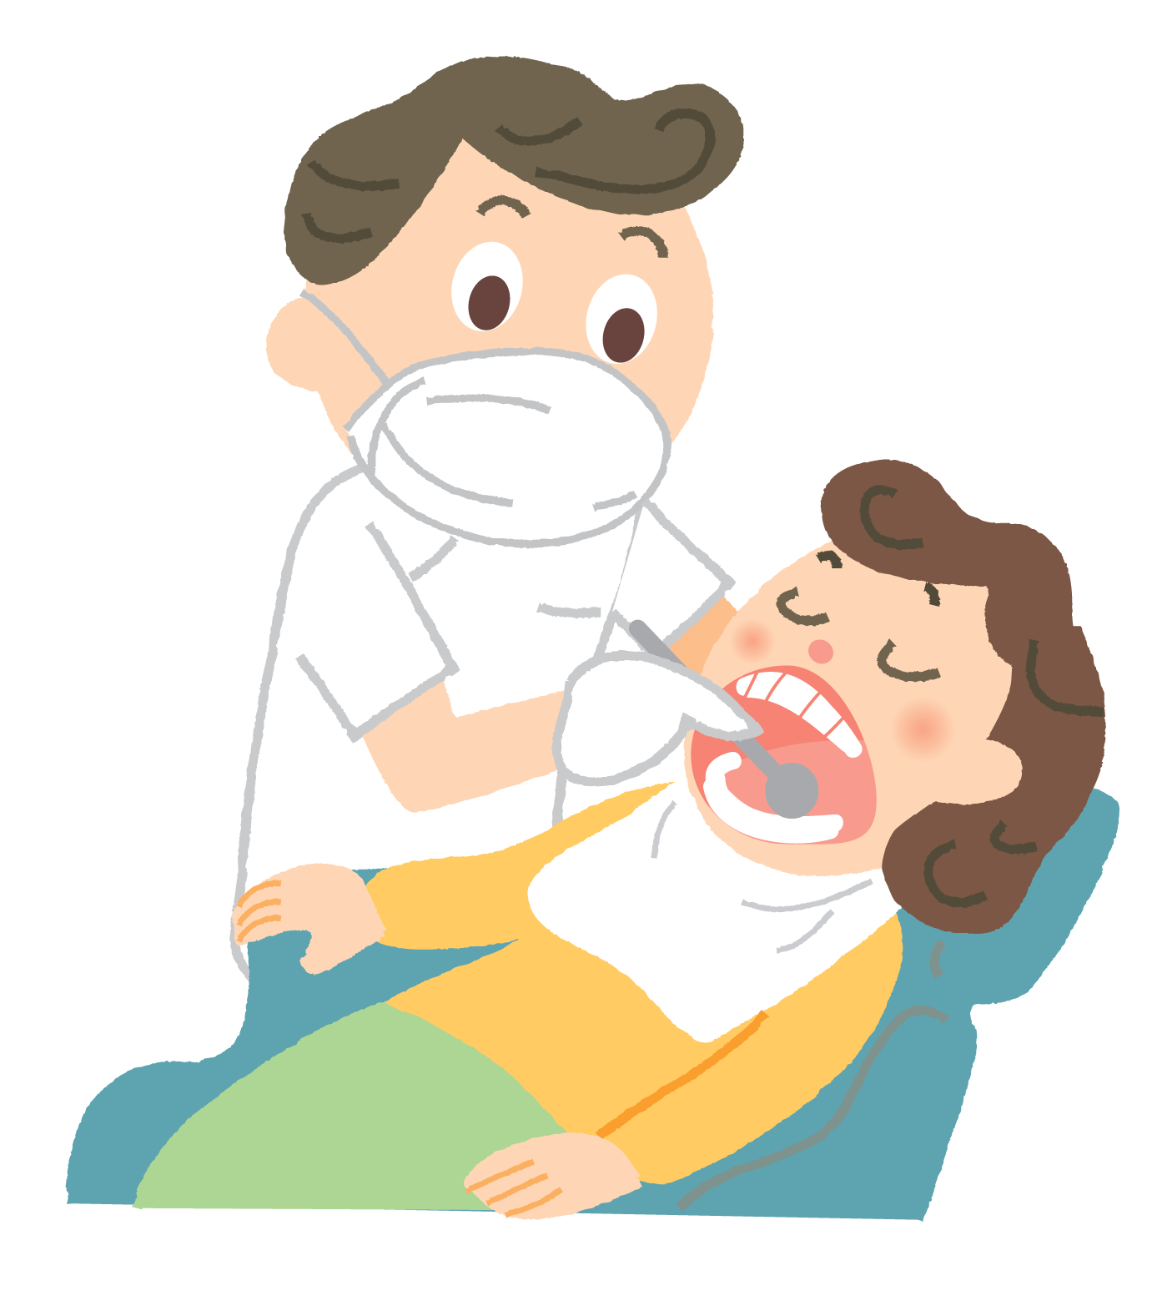
歯周病口臭には 治療 & 歯磨き
歯科医院受診
歯磨き
Notes:
このような歯周病由来の口臭を防ぐには、歯科医院の受診や日常の歯磨きが大切です。

